Slide 1


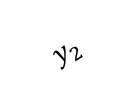
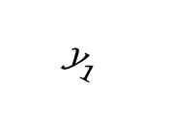

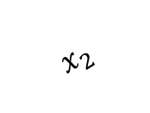
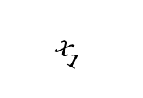
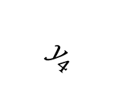
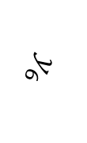
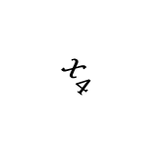
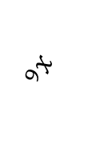

$$y_{2}$$
$$y_{6}$$
$$x_{2}$$
$$x_{6}$$
$$y_{1}$$
$$x_{1}$$
$$y_{3}$$
$$x_{3}$$
$$y_{4}$$
$$x_{4}$$
$$y_{5}$$
$$x_{5}$$

Slide 2
$$y_{2}$$
$$y_{6}$$
$$x_{2}$$
$$x_{6}$$
$$y_{1}$$
$$x_{1}$$
$$y_{3}$$
$$x_{3}$$
$$y_{4}$$
$$x_{4}$$
$$y_{5}$$
$$x_{5}$$

